Slide 1
Babbelen met ouders… maar niet zomaar!

Slide 2
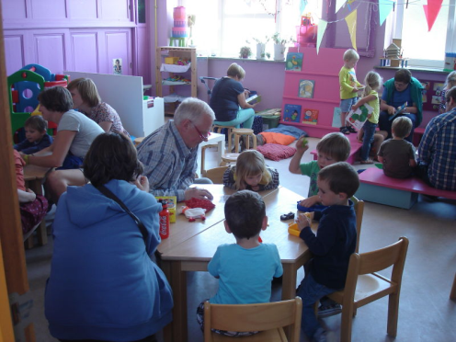
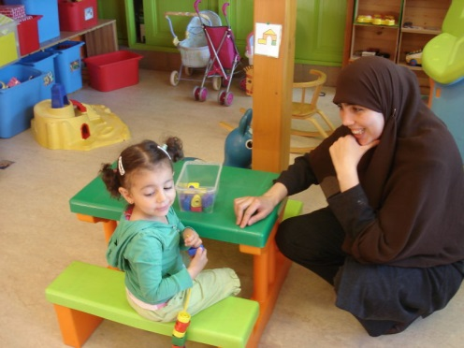
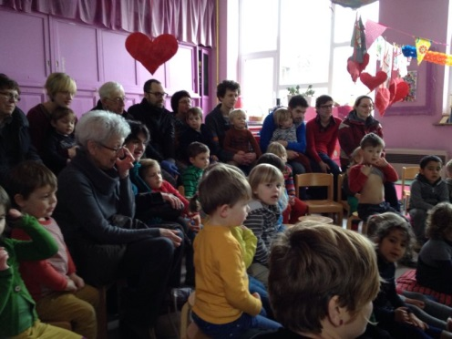
Evolutie van ouderactiviteiten op onze school
Laagdrempelige activiteiten:
Open school: ouders komen mee tot op de speelplaats en in de klas, weekopeningen, sinterklaasfeest, pannenkoekenfeest bij Lichtmis, ouders begeleiden mee een atelier in de LS…
Nieuwe initiatieven in de kleuterschool: vertelmomenten, spel- en meespeelmomenten, poppenkast voor ouders en kinderen, wenmoment in de peuterklas

Slide 3
Later: “Babbels”: activiteiten met meer diepgang
Ouders sterker maken om thuis aan de slag te gaan met hun kind.

Slide 4
Eerst enkel in de kleuterschool:
Verschillende thema’s:
Vertellen /voorlezen?
Gezelschapsspellen spelen? (in samenwerking met speel-o-theek)
Overgang van K3 naar L1.
Kleuters en computers.
Gezonde voeding.
Opvoedingsondersteuning (in samenwerking met Huis van het Kind).
De klasdeur gaat dicht, en dan? Onthaal!
Een dag in onze kleuterschool!
-> aandacht voor de ontwikkelingskansen die kinderen krijgen
Opvolgen van onze kleuters en zorg
…

Slide 5
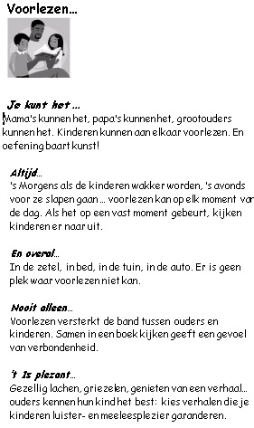
Telkens tips voor thuis:

Slide 6
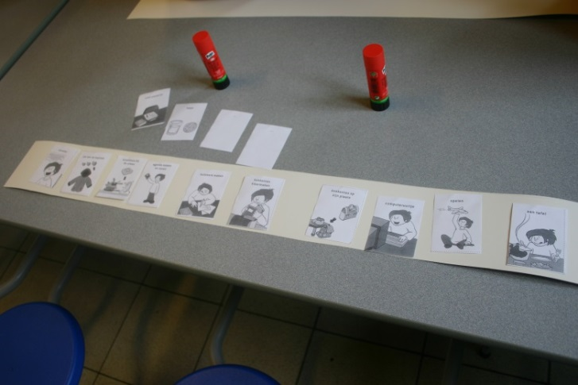
Later ook “Babbels” in de lagere school:
Leren lezen
Huiswerk
Rekenen en contractwerk
-> Telkens met een moment in de klas
Nu: K3 en G1 samen ivm de oversstap

Slide 7
Tips voor thuis
HUISWERK - TIPS VOOR OUDERS
Algemeen Bekijk wie van de ouders het best aangewezen is om je kind te begeleiden. Spreek een vast patroon af – duidelijkheid en structuur is nodig. Voor het huiswerk Kijk samen in de schoolagenda. Maak samen met je kind de boekentas leeg. Laat je kind uitleggen wat een taak inhoudt: ‘Wat wil de juf/meester dat je kan?’ Leg het materiaal klaar dat je nodig hebt. Ken jouw kind: sommigen beginnen best meteen, anderen moeten even kunnen ontspannen! Tijdens het huiswerk Zorg voor een rustig plekje waar je kind zonder afleiding kan werken. Zorg dat je in de buurt bent, dat je kind altijd iets kan vragen. Moedig het aan: ‘Goed bezig!” Hamer niet op fouten. Let erop dat je kind af en toe pauzeert. Zit je kind vast? Zet hem terug op weg. Lukt het niet? Meld het aan de leraar via de schoolagenda of zeg het persoonlijk. Speel niet zelf de leraar. Soms kan je helpen, maar vaak ook niet. Denk eraan dat 5 keer tien minuten oefenen meer opbrengt dan 1 keer 50 minuten. Na het huiswerk Verbeter het huiswerk niet en maak het zeker niet zelf. Uit de fouten van kind ziet de leraar wat er fout loopt. Het is niet de bedoeling dat ouders het huiswerk maken. Breng de leraar op de hoogte van problemen via de schoolagenda of zeg het zelf. Controleer of alle taken gemaakt zijn. Overhoor je kind alleen als het er om vraagt. Maak samen met je kind de boekentas voor de volgende dag.

Slide 8
Nu ook initiatief vanuit de ouderraad:
Oudercafé: praattafels rond onderwerpen waarmee ouders worden geconfronteerd bij de opvoeding van hun kinderen.
Help de vakantie komt eraan! Hoe vul ik die twee maanden op een leuke, betaalbare, ... manier in?
Dwarskijkertjes? Zal ik mijn dwarskijkertje straffen of belonen?
Geef ik Zakgeld: ja of neen?
Mijn kind vraagt een gsm!
Ik verveel mij! (Mag mijn kind zich nog vervelen? Heeft een kind hobby’s nodig? Wat is teveel?)
De ideeëntafel: vrije tafel en plaats om nieuwe ideeën te noteren voor een volgend oudercafé

Slide 9
Dit hebben we geleerd:
We organiseren op wisselende dagen.
Voor Babbels is een vrijdag namiddag goed.
Mensen persoonlijk aanspreken, ook de dag zelf.
Brieven 2 weken ervoor meegeven (ouders kunnen werk plannen).
Ook de grootouders uitnodigen.
(Groot-) ouders zien graag hun kinderen bezig.
Zo veel mogelijk tonen in de klas.
Niet te belerend zijn, ervaringen laten uitwisselen
Ouders doen mee.

Slide 10
Belemmeringen
Babbels zijn hoogdrempelig: ook hoogopgeleide ouders zitten met vragen.
Sommige mensen hebben schrik om te praten.
Sommigen begrijpen niet alles.
Overdag tijdens de klasdag, niet iedereen kan zich vrijmaken.

Slide 11
Wat werkt goed?
Variatie aan activiteiten.
Wisselende dagen.
Aansluitend bij het begin of einde van de klasdag.
Grootouders komen ook graag en met interesse.
Evalueren van de Babbels.
Overleg met de collega’s over de inhoud en het verloop.
Samen werken met CLB, Huis van het Kind.

Slide 12
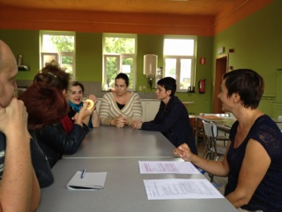
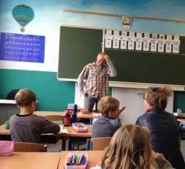
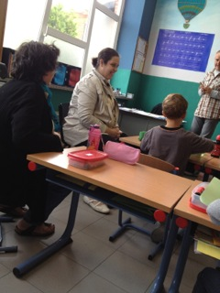
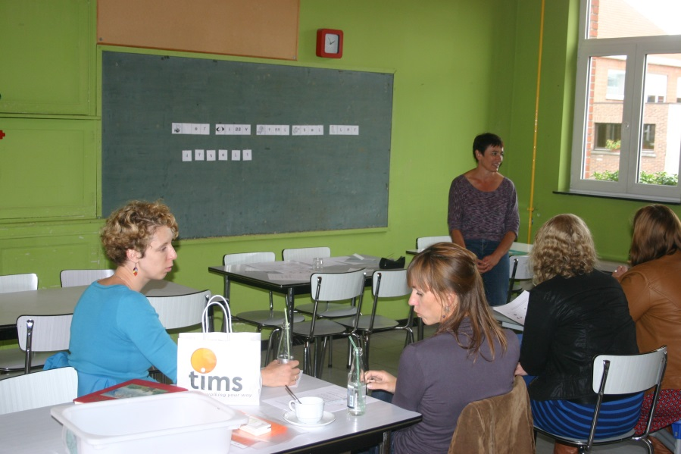
Babbel “Leren lezen”

